Slide 1

Приложение для отслеживания курса криптовалют
Простое и удобное решение для получения актуальных данных Автор: Чехова Валентина

Slide 2
Проблема и решение
Проблема:
Необходимость быстро узнавать актуальные курсы криптовалют
Множество сложных платформ с избыточной информацией
Решение:
Простое desktop-приложение
Минималистичный интерфейс
Актуальные данные в реальном времени

Slide 3
Функциональность
Основные возможности:
Выбор из 11 популярных криптовалют
Получение актуального курса в долларах США
Отображение полного названия валюты
Обработка ошибок и уведомления пользователя
Поддерживаемые криптовалюты:
Bitcoin
Ethereum
Tether
Binance Coin
Solana
USD Coin
Dogecoin
TRON
Cardano
ChainLink
Hyperliquid

Slide 4
Технические особенности
Технологии:
Python 3.x
Tkinter (графический интерфейс)
Requests (HTTP-запросы)
CoinLore API (источник данных)
Архитектура:
Модульная структура кода
Обработка исключений
Асинхронные запросы к API

Slide 5
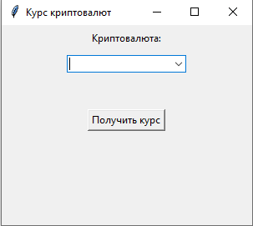
Интерфейс пользователя
Элементы интерфейса:
Выпадающий список криптовалют
Информационная метка с названием
Кнопка получения курса
Всплывающие окна с результатами
Преимущества:
Интуитивно понятный интерфейс
Компактный размер окна
Быстрый доступ к информации

Slide 6
Преимущества и перспективы
Преимущества:
Простота использования
Быстрая работа
Надежный источник данных
Кроссплатформенность
Возможности развития:
Добавление новых криптовалют
История курсов
Конвертация между валютами
Уведомления о изменениях курса

Slide 7
Спасибо за внимание!

